Slide 1
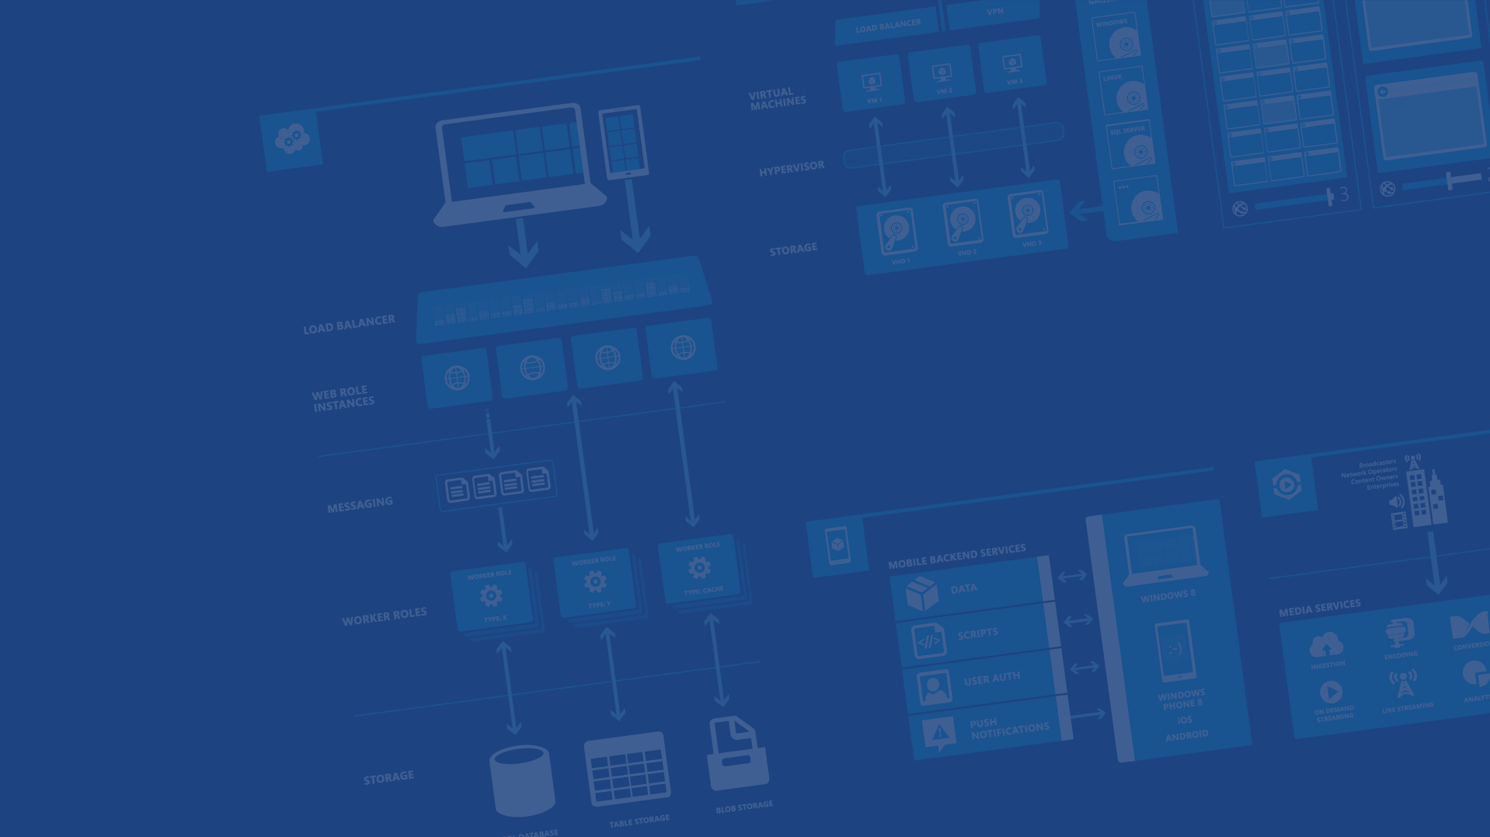
Azure Machine Learning
Juan Manuel Lombana
Director de Tecnología
Click In Software
MCP MSP
@JuanM_L
http://developingmymind.wordpress.com
fb.com/JuanLombana
Microsoft Azure

Slide 2
Agenda
→ Datos y Experiencia
→ Introducción al Demo
→ Demo

Slide 3
Datos y Experiencia

Slide 4
→ Los datos muestran un tendencia
→ La experiencia es fundamental
→ En la nube garantiza rendimiento y poder de computo
→ Bajo costo

Slide 5
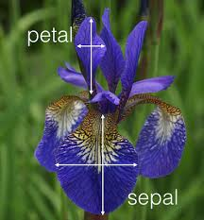
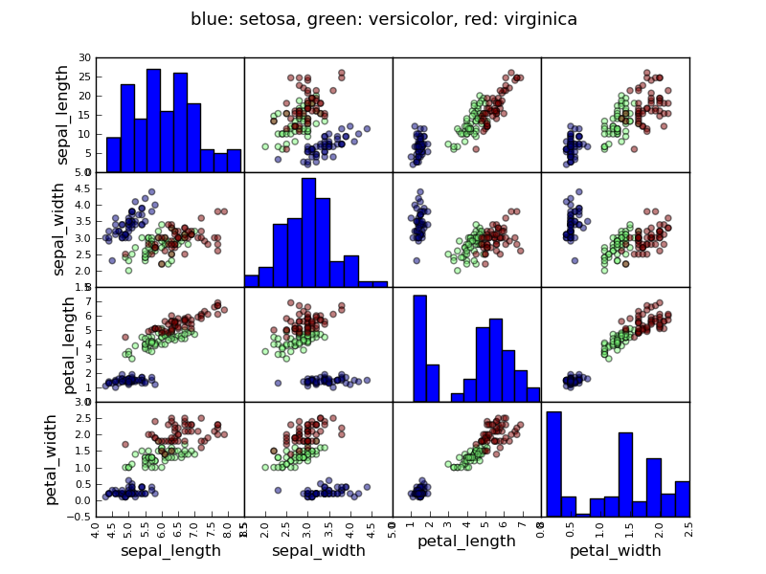
→ 0 versicolor
→ 1 virginica

Slide 6
Demo

Slide 7
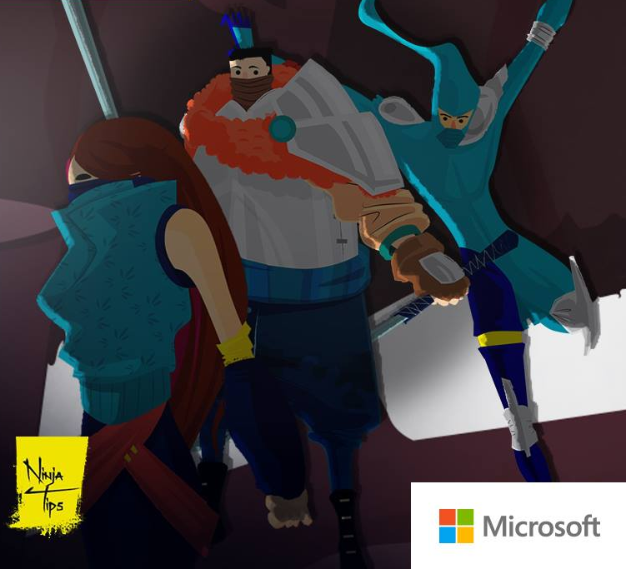
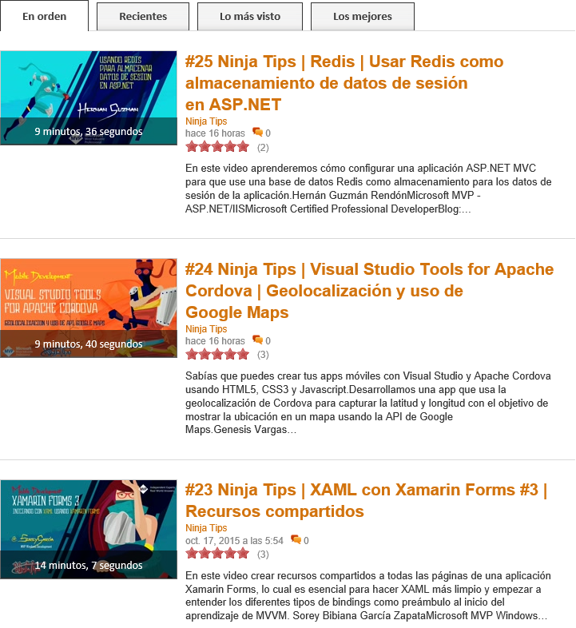

Ninja Tips - http://jkr.im/Ninja-Tips

Slide 8
¡ Gracias !

